Slide 1
Кыргызский национальный университет им.Ж. Баласагына
Министерство образования и науки Кыргызской Республики
Информатика
Тема: HTTP и HTTPS
Выполнил:
студент ИТ-2-22
Сулайманов И.Т
Проверил:
Изотов А.О
2023г

Slide 2
Содержание
3. Введение
4. Что такое HTTP ?
5. Что такое HTTPS?
7. SSL - это
8. SSL-сертификаты
9. TLS - это
10. TLS - сертификаты
11. Проверка подлинности сертификатов
12. Преимущества HTTPS
13. Как HTTPS обеспечивает безопасность соединения
14. влияние HTTPS на поисковую оптимизацию сайтов.
15. HTTPS имеет несколько недостатков
16. Заключение

Slide 3


Введение
HTTP(Hyper Text Transfer Protocol) и HTTPS(Hyper Text Transfer Protocol Secure)
являются протоколами передачи данных, используемыми для общения между
веб-серверами и клиентскими браузерами.
HTTP является незащищенным протоколом, в то время как HTTPS добавляет уровень шифрования для защиты передаваемых данных.
Они важны, потому что предоставляют безопасный механизм для передачи конфиденциальных данных, таких как пароль и кредитные карты, между веб-сайтами и пользовательский опыт и увеличить доверие к веб-сайту.

Slide 4
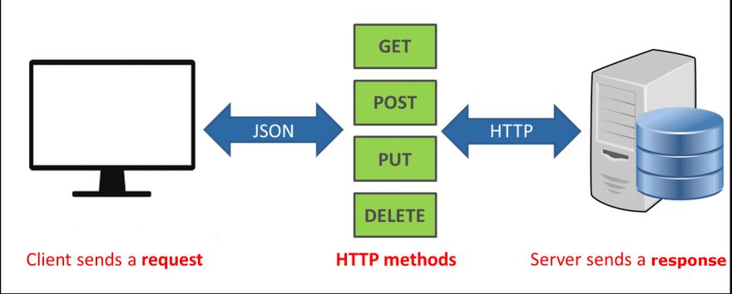
Что такое HTTP ?
HTTP (Hyper Text Transfer Protocol) - это протокол, используемый для передачи данных по Интернету.
HTTP это протокол без состояния, это означает, что каждый запрос и ответ в процессе обмена данными является независимым и не содержит информации о состоянии сессии.
HTTP работает путем отправки запросов от клиента к серверу и получения ответов от сервера. Клиент может отправлять запросы, такие как GET или POST, для получения информации или отправки данных на сервер.
Сервер возвращает ответы в виде статуса HTTP и содержимого, например, HTML страницу.
HTTP является основным протоколом, используемым для веб-серфинга и доступа к веб-сайтам.

Slide 5
Что такое HTTPS ?
HTTPS (Hyper Text Transfer Protocol Secure) - это протокол передачи гипертекста, который предлагает дополнительный уровень безопасности по сравнению с HTTP.
Это достигается путем шифрования данных, передаваемых между клиентом и сервером.
Шифрование обеспечивается путем использования SSL/TLS-сертификатов, которые выдаются центрами сертификации.
При использовании HTTPS устанавливается защищенное соединение, которое гарантирует конфиденциальность и целостность передаваемых данных.

Slide 6

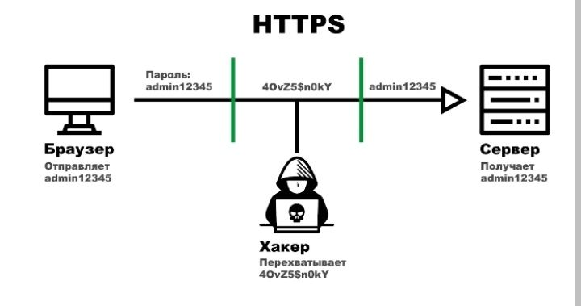

Slide 7
Расширенная таблица на тему HTTPS:
Компонент | Описание
Шифрование | Процесс защиты данных от несанкционированного доступа или прослушивания
Сессия | Период времени, в течение которого веб-сайт и веб-браузер общаются между собой через HTTPS
Хэш | Функция, которая преобразует данные в зашифрованную форму, для защиты от изменений
Цифровая подпись | Электронная метка, присоединенная к электронному документу, для подтверждения его легитимности и подлинности
Криптографический алгоритм | Математический метод, используемый для шифрования и дешифрования данных
Публичный ключ | Ключ, который может быть передан открыто, для шифрования данных, которые только могут быть расшифрованы с помощью соответствующего приватного

Slide 8
Скрытый слайд

Slide 9
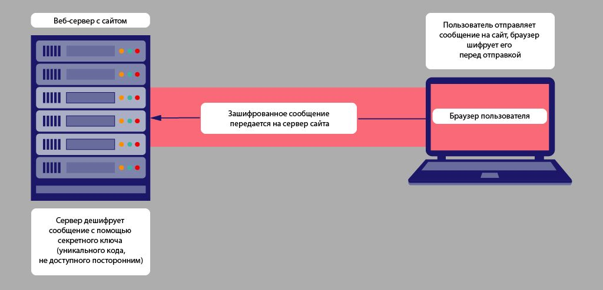
SSL - это
SSL (Secure Socket Layer) это старый протокол безопасности, используемый для шифрования данных, передаваемых по Интернету.
SSL был разработан в начале 1990-х годов, но впоследствии заменен TLS, поскольку он был уязвим к некоторым видам атак. Теперь SSL почти не используется и заменен на TLS для обеспечения безопасности Интернет-соединений.

Slide 10
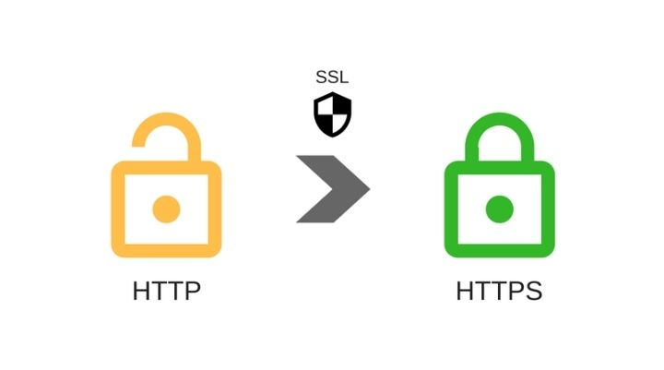
SSL-сертификаты
SSL-сертификаты (Secure Socket Layer) - это электронные файлы, используемые для удостоверения идентичности веб-сайта и шифрования соединения с ним.
Они необходимы для использования HTTPS, так как они позволяют проверить, что веб-сайт, с которым вы обмениваетесь данными, является настоящим сайтом, а не поддельным.
Они также обеспечивают шифрование соединения, что означает, что данные, передаваемые между вашим браузером и веб-сайтом, недоступны для шпионажа.

Slide 11
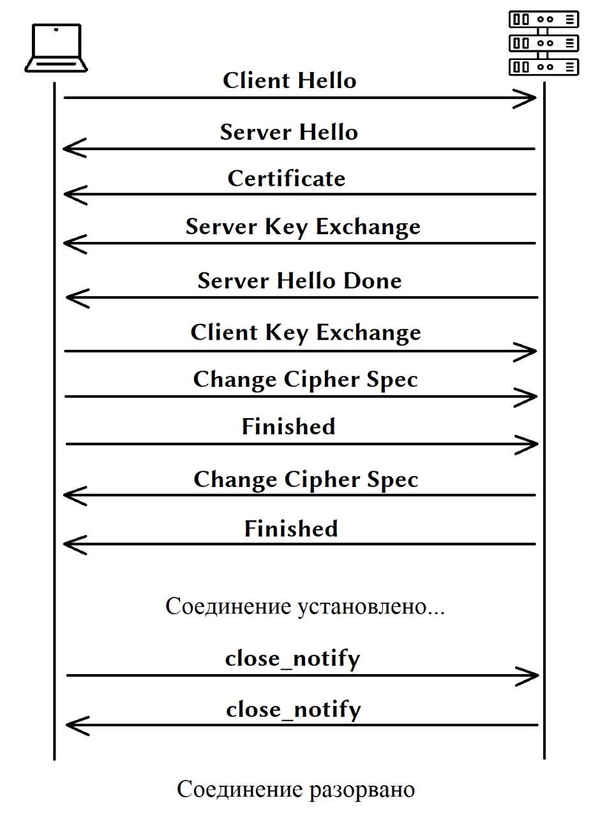
TLS - это
TLS (Transport Layer Security) это протокол безопасности, используемый для защиты данных, передаваемых по Интернету.
TLS используется для шифрования информации, передаваемой между клиентом (например, веб-браузером) и сервером (например, веб-сайтом), предотвращая перехват данных или их изменение во время передачи.
Это важно для защиты конфиденциальности и безопасности информации, особенно при обмене критической или чувствительной информацией, такой как пароли или кредитные карты.

Slide 12

TLS - сертификаты
TLS (Transport Layer Security) сертификаты - это цифровые сертификаты, используемые для проверки подлинности веб-сайта и шифрования данных, передаваемых между веб-сервером и браузером.
Они являются частью TLS протокола, который предлагает защиту для данных, передаваемых по Интернету. Когда веб-сайт использует TLS-сертификат, браузер может проверить подлинность сайта, используя центры сертификации.
TLS сертификаты могут выглядеть разным образом в зависимости от используемого браузера или платформы, но обычно они представлены как иконка замка в адресной строке браузера, которая указывает на то, что веб-сайт использует защищенное соединение.

Slide 13
Проверка подлинности сертификатов SSL/TLS
Проверка подлинности сертификатов SSL/TLS выполняется с использованием системы центров сертификации (CA), которые являются третьими сторонами, которые выдают и подтверждают сертификаты.
Когда клиент (например, браузер) подключается к серверу через HTTPS, сервер предоставляет свой сертификат.
Браузер проверяет этот сертификат на подлинность, сравнивая его со списком сертификатов, доверенных установленными центрами сертификации.
Если сертификат не является подлинным, браузер может предоставить предупреждение пользователю или автоматически отклонить соединение.

Slide 14
HTTPS статусы:
HTTPS статусы это коды ответа, которые возвращает сервер при запросе клиента через защищенное HTTPS соединение. Основные статусы:
200 OK: запрос выполнен успешно
201 Created: ресурс успешно создан
204 No Content: успешный запрос, но нет необходимой информации для возврата
400 Bad Request: неверный запрос
401 Unauthorized: необходима аутентификация
403 Forbidden: доступ запрещен
404 Not Found: ресурс не найден
500 Internal Server Error: внутренняя ошибка сервера
Это лишь некоторые из статусов, всего их более 50.

Slide 15
Как HTTPS обеспечивает безопасность соединения:
Шифрование: все данные, отправленные через HTTPS шифруются, что защищает их от перехвата и прослушивания.
Проверка подлинности: HTTPS использует сертификаты, чтобы проверить, является ли веб-сайт, с которым вы соединяетесь, тем, за кого он себя выдает.
Целостность данных: HTTPS проверяет, что данные не были изменены в процессе передачи, что гарантирует целостность передаваемых данных.
В целом, HTTPS обеспечивает конфиденциальность, проверку подлинности и целостность данных, что делает соединение безопасным и защищенным.

Slide 16
Влияние HTTPS на поисковую оптимизацию сайтов.
HTTPS может положительно влиять на поисковую оптимизацию сайтов.
Поисковые движки, такие как Google, учитывают использование HTTPS при ранжировании сайтов в результатах поиска.
HTTPS дает поисковым движкам уверенность в том, что информация, передаваемая между сайтом и пользователем, является защищенной и не может быть перехвачена третьими лицами.
Однако, это всего лишь один из многих факторов, влияющих на ранжирование сайтов в поисковых результатах, и необходимо учитывать и другие аспекты, такие как качество контента и удобство использования.

Slide 17
HTTPS имеет несколько недостатков:
Увеличение нагрузки на сервер: использование HTTPS может увеличить нагрузку на сервер, так как все запросы и ответы должны быть зашифрованы и расшифрованы.
Установка сертификатов: использование HTTPS требует установки подлинного сертификата, что может быть дороже и более сложным, чем использование HTTP.
Совместимость: некоторые устаревшие браузеры или устройства могут иметь проблемы с HTTPS, так как они могут не поддерживать современные версии протоколов SSL/TLS.
Проблемы с кешированием: при использовании HTTPS могут возникнуть проблемы с кешированием, так как браузеры могут не кешировать содержимое защищенных страниц.

Slide 18
Заключение:
HTTP и HTTPS являются важными протоколами, используемыми для передачи данных в Интернете.
HTTP является протоколом без состояния, который используется для передачи данных по вебу.
HTTPS дополняет HTTP уровнем безопасности, шифруя передаваемые данные.
TLS-сертификаты необходимы для использования HTTPS, чтобы подтвердить легитимность веб-сайта.
Использование HTTPS приносит множество преимуществ, включая повышение безопасности, улучшение пользовательского опыта и улучшение SEO.
В целом, использование HTTPS является важным шагом для защиты конфиденциальности и безопасности данных в Интернете.

Slide 19
Источники:
https://google.com
https://hostiq.ua/wiki/http-https/
https://selectel.ru/blog/http-https/ https://ru.m.wikipedia.org/wiki/TLS https://ru.m.wikipedia.org/wiki/SSL
Источники

Slide 20


